Slide 1
Грудное вскармливание как фактор сохранения здоровья ребёнка и женщины.
Преподаватель педиатрии ГАУ ДПО СОЦ ПК
Елисеева Надежда Васильевна.

Slide 2
Актуальность проблемы.
Результаты научных исследований, проведенных в последние годы, показывают, что питание ребенка первого года жизни оказывает влияние не только на его рост, развитие и состояние здоровья, но и «программирует» метаболизм на всю дальнейшую жизнь.
«Национальная программа оптимизации вскармливания детей первого года жизни в Российской Федерации»,
Москва 2009 год

Slide 3



Первые 1000 дней жизни являются возможностью повлиять на процессы метаболического программирования
270 дней беременности
365 дней первого года
365 дней второго года
Многие аспекты долговременного здоровья
«программируются» в первые 1000 дней жизни
эндкринная/ метаболическая система
пищеварительная/ экскреторная система
иммунная система
и другие

Slide 4
Естественное вскармливание
– это питание детей грудного возраста материнским молоком из груди матери и введение прикорма с 4-6 месяцев.
Естественное вскармливание наиболее физиологично, так как материнское молоко по своей структуре приближается к составу тканей ребёнка.
Грудное вскармливание является оптимальным комплексным методом и питания, и защиты, и стимуляции нервно-психического и интеллектуального развития ребёнка.
Показатель грудного вскармливания по Самарской области (2015 год)
До 6 месяцев – 68,9%
До года – 48,1%

Slide 5
Грудное молоко – наиболее сбалансированный продукт питания,
Молозиво - первое молоко, появляющееся у матери в первые дни после рождения ребёнка отличается по составу от Переходного молока (появляется приблизительно с 4 - 5 дня жизни ребёнка до 2х - недельного возраста), а также от Зрелого грудного молока, которое младенец начинает получать примерно с 2 – недельного возраста.
Но даже в процессе одного кормления состав грудного молока меняется: в начале кормления «переднее» богатое углеводами и водой в конце кормления «заднее» богатое жирами и белками (до7-8%) .

Slide 6
Грудное молоко легко усваивается организмом ребёнка
Состоит грудное молоко на 80% из сывороточных белков альбуминов и 20% белка казеина. Поэтому оно легко переваривается и хорошо усваивается. Общее количество
белка (0,9 – 1,1 гр. на 100мл.)
в грудном молоке

Slide 7
Грудное молоко усиливает природные защитные механизмы организма ребёнка
Мама делится своим иммунитетом в форме антител, содержащихся в грудном молоке. Защитными факторами являются содержащаяся в материнском молоке микрофлора представленная бифидобактериями и лактобактериями важными для развития здоровой флоры кишечника и иммунной системы.

Slide 8
Грудное молоко способствует защите ребёнка от заболеваний
Лейкоциты грудного молока синтезируют интерферон. В молоке содержится большое количество макрофагов, лимфоцитов, лизоцим. Все эти факторы защищают ребёнка от воздействия возбудителей инфекции.
Материнское молоко защищает малыша от аллергии (прежде всего атопического дерматита). Осуществляет профилактику кардиометаболических заболеваний: ожирение, повышенное артериальное давление и диабет 2-го типа.
Notes:
Грудь матери является автономным иммунным органом

Slide 9
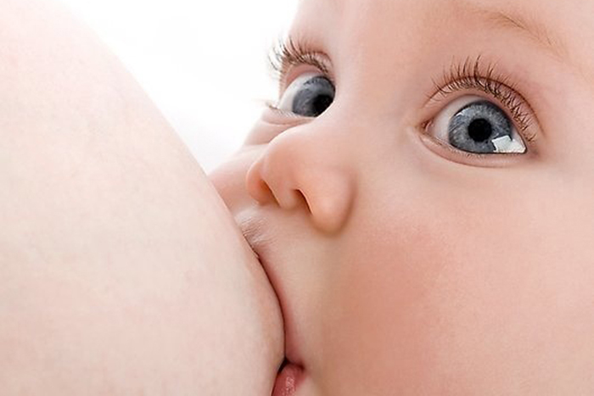
Грудное вскармливание улучшает умственное развитие ребёнка
Оно богато полиненасыщенными жирными кислотами с длинной цепью, такими как докозагексаеновая кислота, которая является компонентом серого вещества мозга и сетчатки глаза.
Кроме этого в грудном
молоке содержится уникальная
аминокислота таурин
Notes:
Способствующая интеллектуальному развитию ребёнка

Slide 10
В женском молоке содержится до 70 различных ферментов. Это обеспечивает усвоение довольно большого объёма пищи.
Состав женского молока меняется при наличии внутриутробно возникшего заболевания новорождённого, что рассматривается как компенсаторная реакция организма матери, направленная на выздоровление ребёнка.

Slide 11
В грудном молоке натрия содержится в 4 раза меньше, чем в коровьем. Избыточные перегрузки натрием при вскармливании коровьим молоком могут быть причиной колебаний артериального давления в период полового развития и частых гипертонических кризов у взрослых.
Грудное молоко снижает риск развития реакций при проведении профилактических прививок.

Slide 12
Знаете ли Вы,
что молоко, вырабатываемое молочными железами для вскармливания мальчика, содержит больше белков и жиров, чем молоко для вскармливания девочки?

Slide 13
Почему грудное молоко – лучший выбор для матери?
Грудное вскармливание
стимулирует выработку гормонов, которые помогают телу женщины быстрее восстановится после беременности и родов.
Грудное вскармливание экономит деньги семьи
Стоимость питания кормящей матери гораздо меньше стоимости детской молочной смеси.

Slide 14
Грудное вскармливание
способствует формированию между матерью и ребенком тесных, нежных взаимоотношений.
Ощущения, которые испытывает ребёнок при сосании груди матери, закрепляется пожизненно.
Грудное молоко
всегда доступно, имеет правильную температуру и абсолютно гигиенично.
Notes:
При кормлении ребёнка грудная железа проходит полный цикл своего развития

Slide 15
Основные правила успешного грудного вскармливания.
Мама должна знать преимущества грудного молока!
Приложить к груди в течение первого часа после рождения (исключение: медицинские показания)
Удобное положение мамы и ребенка при кормлении
Правильное прикладывание обеспечит правильный захват соска
Прикладывать к груди по требованию малыша, в том числе и ночью.
Notes:
Молоко у матери идёт через голову!

Slide 16

Положение ребенка во время кормления
Ребенка следует повернуть лицом к груди матери, чтобы ему не приходилось тянуться к ней.
Ребенка необходимо нежно прижать к телу матери.
Голова и туловище ребенка должны располагаться на одной, прямой линии.
Придерживать следует всего ребенка, а не только плечи и голову.
Нос малыша должен быть на одном уровне с соском, голова несколько повернута в сторону.

Slide 17
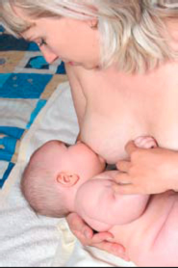
Правильное прикладывание ребёнка к груди:
мать приняла удобную для неё позу, телесный контакт с ребёнком способствует поддержанию лактации.

Slide 18
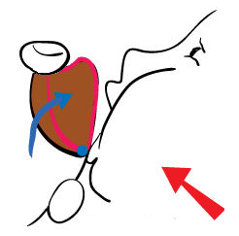
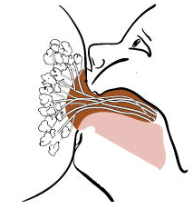

Пошаговое прикладывание
Касаемся соском губ ребенка и как только малыш широко раскрывает ротик, приближаем его к груди
Вкладываем сосок и ареолу в ротик
Теперь у ребенка грудь глубоко в ротике, сосок касается границы твердого и мягкого неба
Когда малыш сосет правильно
Снизу ареола глубже в ротике, чем сверху
щечки надуты, а не втянуты
нижняя губа вывернута наружу, подбородок упирается в мамину грудь. Сосание медленное глубокое. Слышно как ребенок глотает молоко.

Slide 19
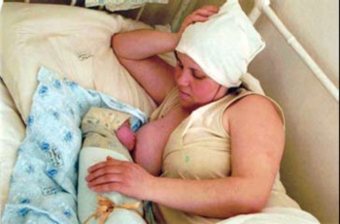
Неправильное прикладывание ребёнка к груди:
Ребёнок туго завёрнут, косынка затрудняет повороты головы, поэтому ребёнок плохо захватывает сосок.
При таком прикладывании к груди велика вероятность развития лактостаза и последующей гипогалактии.

Slide 20
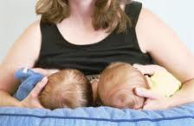
Положение из-под руки

Slide 21
Искусственное вскармливание
Перевод ребёнка на искусственное вскармливание , особенно в первые месяцы жизни является «метаболическим стрессом».
Ни одна, даже самая современная искусственная смесь не может являться полноценной заменой материнского молока.
Поэтому врачи и медицинские сестры должны уметь правильно выбрать «заменители» женского молока с учётом индивидуальных особенностей здоровья, физического развития и аппетита.

Slide 22
Абсолютные противопоказания для кормления ребёнка грудью
Открытая форма туберкулёза;
Заболевания матери в стадии декомпенсации;
Злокачественные новообразования,
ВИЧ- инфекция.
Наследственные заболевания у новорождённого – ФКУ, галактоземия, лейциноз

Slide 23

При выборе высокоадаптированной смеси обратить внимание, что – это смеси которые максимально приближенны по составу к грудному молоку:
Уровень белка, приближенный к грудному молоку
Включение «умных липидов» (DHA, ARA)
Включение пробиотиков (полезные бифидобактерии и лактобактерии)

Slide 24

Notes:
И смесь НАН 1 с содержанием белка, максимально приближенным к его содержанию в ГМ – тому подтверждение.

Slide 25




Белок приближен к грудному молоку по количеству, аминокислотному составу и представлен преимущественно сывороточным белком. Количественно белка 1,2 гр. на 100мл.
Качественно: преобладание сывороточного белка - 70 % сывороточного и 30 % казеинового
сбалансированный аминокислотный состав (за счёт высокого содержания L-лактальбумина)
Такой белок обеспечивает ребёнку гармоничный рост и развитие и профилактирует такое заболевание как ожирение

Slide 26



  В состав смеси входят полиненасыщенные жирные кислоты с длинной цепью (к ним относятся докозагексаеновая кислота (DHA) и арахидоновая (ARA)) которые играют, важную роль в развитии мозга и становлению зрительного анализатора, сетчатки глаз. Иначе их называют «Умными липидами».
Важно, чтобы в составе детской смеси соотношение DHA/ARA было 1/1, как в грудном молоке.
Смесь «НАН ОПТИПРО» содержат важные микронутриенты – железо, цинк, медь, йод, селен; витамины - А, С, D, Е, В6 и В12.
В ней содержится очень важная аминокислота таурин.

Slide 27
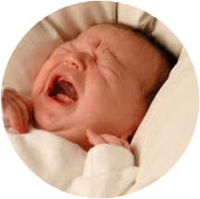


Колики.
При выборе смеси необходимо обратить внимание на сочетание таких факторов:
Бактерии Lactobacillus reuteri – это полезные живые бактерии, содержащиеся в грудном молоке и снимающие симптомы колик. Эти бактерии полезны для развития здоровой кишечной флоры.
Научные исследования показали, что здоровая кишечная микрофлора – ключевой фактор нормального развития пищеварительной системы ребёнка. Выяснилось, что младенцы, страдающие от колик, обладают менее здоровой микрофлорой кишечника, причем . Lactobacillus reuteri у них достоверно меньше.

Slide 28
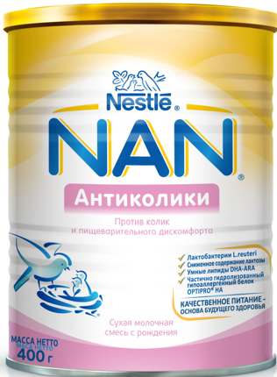
Частично расщеплённый (умеренно гидролизованный) белок легко переваривается, как грудное молоко, обеспечивая комфортное пищеварение малышу.
Сниженный уровень молочного сахара (лактозы), предотвращает вздутие, а следовательно уменьшает боль в животе малыша и предотвращает беспокойство и плач.

Slide 29

Функциональный запор.
При выборе смеси необходимо обратить внимание на сочетание таких факторов:
Бифидобактерии . Улучшают состав кишечной микрофлоры
Клинические исследования показали, что вскармливание смесями, содержащими полезные бифидобактерии (пробиотики), способствует развитию и поддержанию здоровой кишечной микрофлоры, подобной флоре детей, находящихся на грудном вскармливании, укреплению естественного иммунитета ребёнка и предупреждению диареи.

Slide 30
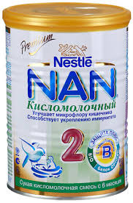
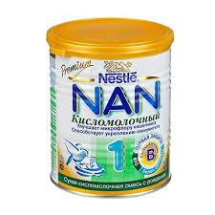
BIO – ферментации (сквашивания) кисломолочной смеси
Обеспечивает дополнительную защиту от болезнетворных бактерий;
Улучшает усвоение белка, кальция, лактозы и железа.
Уникальная комбинация обеспечивает двойную защиту.

Slide 31
Срыгивания.
кормить чаще и маленькими порциями
кормите ребёнка в вертикальном положении
убедитесь, что ребёнок правильно захватывает грудь,
после каждого кормления подержать ребёнка в вертикальном положении в течении 15 -30 минут
после кормления избегайте резких движений
избегайте давление на живот малыша. Убедитесь, что одежда ребёнка и подгузник сидят на нём не слишком тесно
положение ребёнка во время сна на боку, с приподнятым головным концом кровати
если мама кормит грудью, исключить из рациона цельное молоко.
Что можно сделать и тем самым помочь малышу:

Slide 32
При выборе смеси необходимо обратить внимание на
загуститель.
Наиболее физиологично использование крахмала в качестве загустителя. Добавление оптимального количества крахмала помогает уменьшить срыгивание, сохраняя калорийность пищи и количество углеводов на уровне, соответствующем наиболее современным рекомендациям педиатров.
Смесь содержащая расщеплённый белок (умеренный гидролиз) из желудка эвакуируется так быстро, как грудное молоко. Это позволяет быстро снизить давление внутри желудка.
Notes:
Наиболее физиологично использование крахмала в качестве загустителя. Добавление оптимального количества крахмала помогает уменьшить срыгивание, сохраняя калорийность пищи и количество углеводов на уровне, соответствующем наиболее современным рекомендациям педиатров.

Slide 33

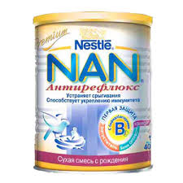
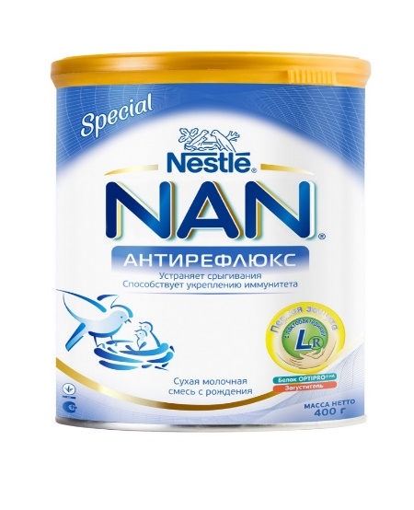

Slide 34
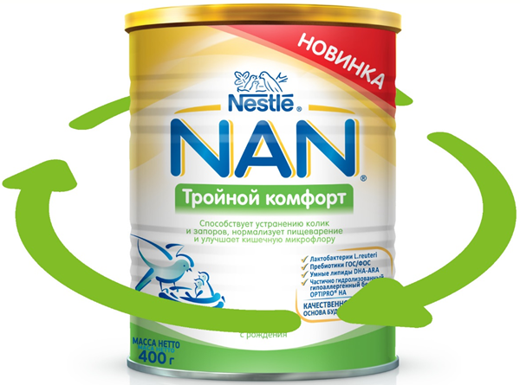
NAN® Тройной комфорт — комплексное решение колик, срыгиваний и запоров
Уникальные
лактобактерии L. reuteri
обладают доказанной
эффективностью при
срыгиваниях, коликах
и запорах
Уникальный 100%
сывороточный частично
гидролизованный
белок OPTIPRO® HA
легко усваивается
Пребиотики ГОС/ФОС
помогают формированию
регулярного мягкого стула
Картофельный крахмал
повышает вязкость, чтобы
уменьшить срыгивания
Сниженное
содержание лактозы
уменьшает
газообразование
в кишечнике

Slide 35


Slide 36

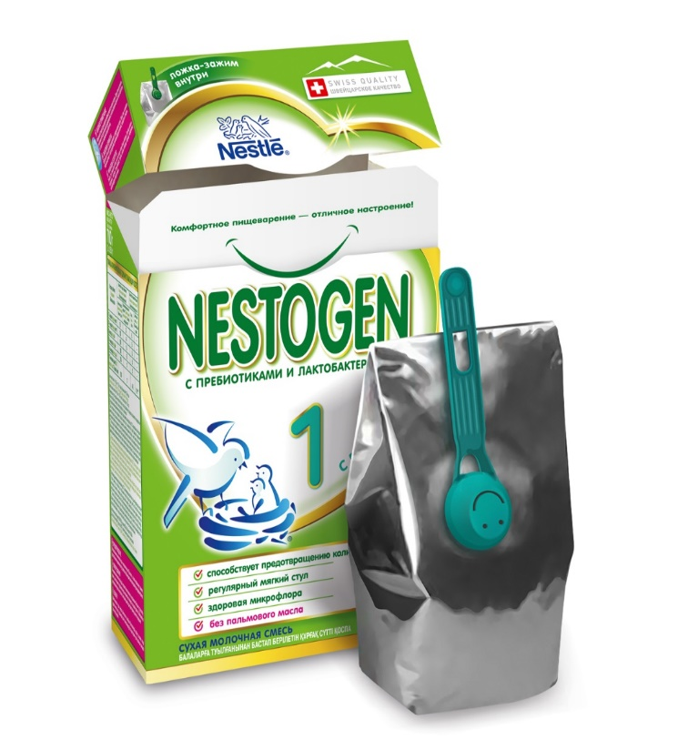
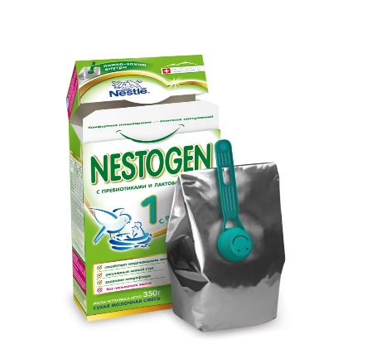
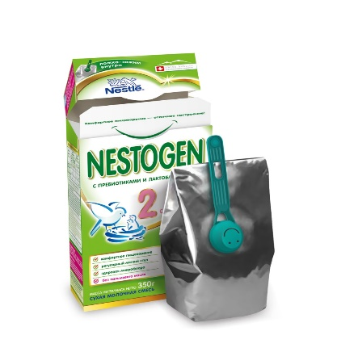


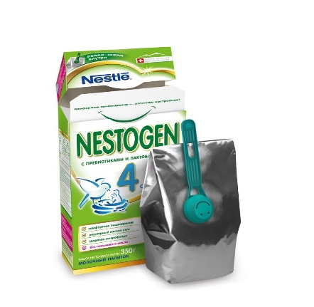
NESTOGEN® 1, 2, 3 и 4 350 и 700 г и
NESTOGEN Низколактозный
350 и 700 г
МАТЕРИАЛ ТОЛЬКО ДЛЯ ВНУТРЕННЕГО ИСПОЛЬЗОВАНИЯ. НЕ ДЛЯ РАСПРОСТРАНЕНИЯ.

Slide 37
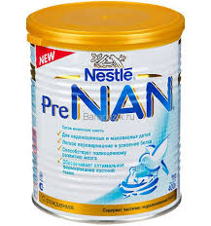
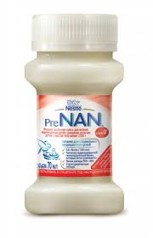
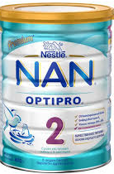
Для недоношенных детей
С 6 месяцев корректированного возраста

Slide 38
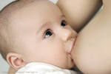
Спасибо за внимание!

